Slide 1
ОБРАБОТКА ВИДЕО
Дмитрий Коробченко

Slide 2
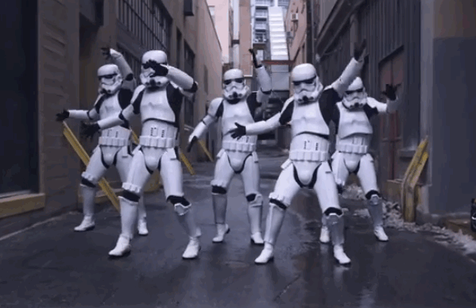
ВИДЕО

Slide 3
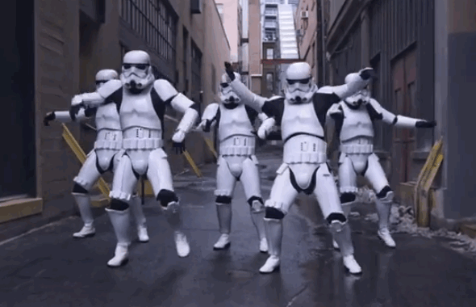
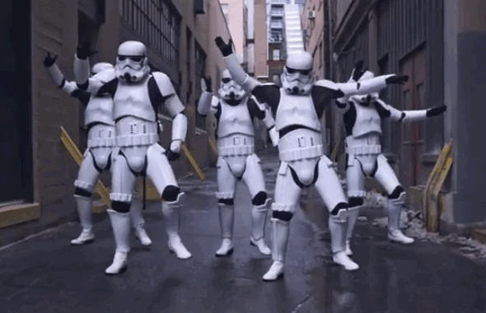
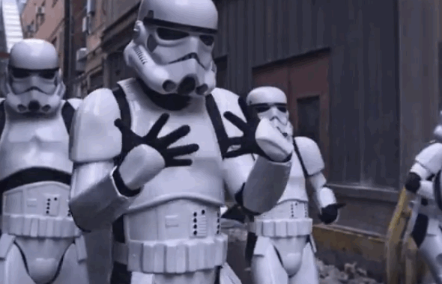
ВИДЕО
Последовательность кадров
…
…
Time

Slide 4
ВИДЕО
Последовательность кадров
…
…
Time
Трёхмерный тензор
Time

Slide 5
ВИДЕО
Последовательность кадров
…
…
Time
Трёхмерный тензор
Time

Slide 6
СВЁРТОЧНЫЕ НЕЙРОННЫЕ СЕТИ (CNN)
Предсказание
Изображение (кадр)

Slide 7
СВЁРТОЧНЫЕ НЕЙРОННЫЕ СЕТИ (CNN)
Признаки
Изображение (кадр)

Slide 8
СВЁРТОЧНЫЕ НЕЙРОННЫЕ СЕТИ (CNN)
Другое изображение
Изображение (кадр)

Slide 9
ОБРАБОТКА ПОСЛЕДОВАТЕЛЬНОСТЕЙ

Slide 10
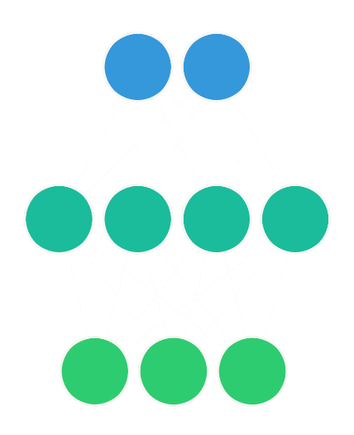
ОБРАБОТКА ПОСЛЕДОВАТЕЛЬНОСТЕЙ

Slide 11
ПОКАДРОВАЯ ОБРАБОТКА
…
Кадр 1
Кадр 2
Кадр 3

Slide 12
ПОКАДРОВАЯ ОБРАБОТКА
CNN
CNN
CNN
…
Кадр 1
Кадр 2
Кадр 3

Slide 13
ПОКАДРОВАЯ ОБРАБОТКА
…
CNN
CNN
CNN
…
Кадр 1
Кадр 2
Кадр 3

Slide 14
КЛАССИФИКАЦИЯ КАДРА
5
5
3
…
CNN
CNN
CNN
…
Кадр 1
Кадр 2
Кадр 3

Slide 15
ДЕТЕКТИРОВАНИЕ ОБЪЕКТОВ
…
CNN
CNN
CNN
…
Кадр 1
Кадр 2
Кадр 3

Slide 16
КЛАССИФИКАЦИЯ ВИДЕО
…
CNN
CNN
CNN
…
Кадр 1
Кадр 2
Кадр 3

Slide 17
КЛАССИФИКАЦИЯ ВИДЕО
Global Pooling
Dance
…
CNN
CNN
CNN
…
Кадр 1
Кадр 2
Кадр 3

Slide 18
ОБРАБОТКА ПОСЛЕДОВАТЕЛЬНОСТЕЙ

Slide 19
РЕКУРРЕНТНЫЕ НЕЙРОННЫЕ СЕТИ (RNN)

Slide 20
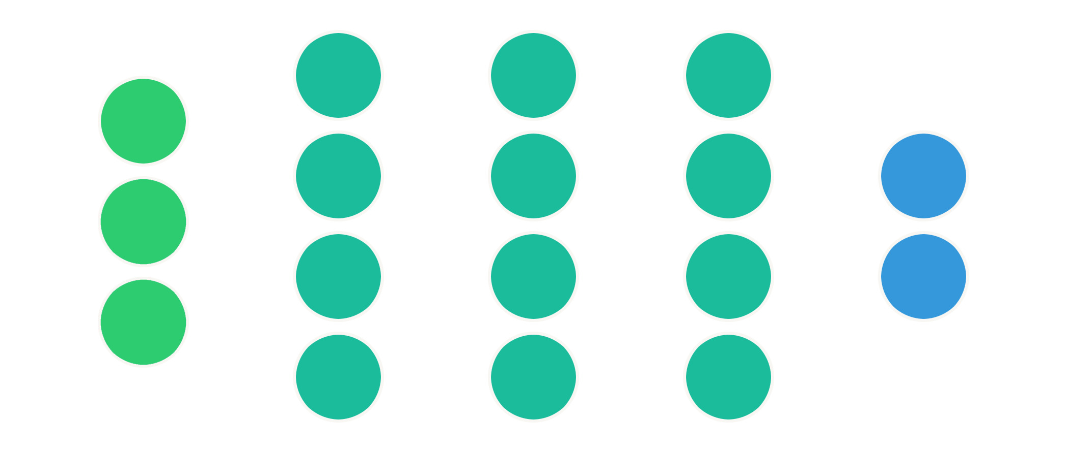
РЕКУРРЕНТНЫЕ НЕЙРОННЫЕ СЕТИ

Slide 21
ТИПЫ ОБРАБОТКИ ПОСЛЕДОВАТЕЛЬНОСТЕЙ
Many-to-One
Many-to-Many

Slide 22
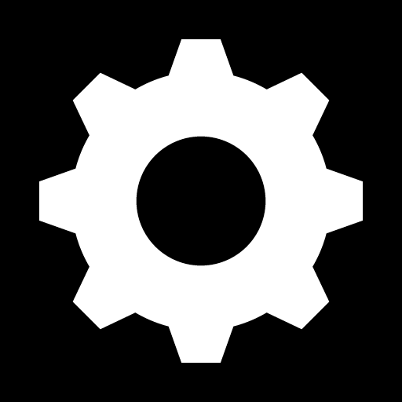

ПРИЗНАКИ ИЗОБРАЖЕНИЯ
Изображение
CNN
Эмбеддинг

Slide 23
CNN + RNN
CNN
CNN
CNN
…
Кадр 1
Кадр 2
Кадр 3

Slide 24
CNN + RNN
…
RNN
CNN
CNN
CNN
…
Кадр 1
Кадр 2
Кадр 3

Slide 25
CNN + RNN
…
RNN
CNN
CNN
CNN
…
Кадр 1
Кадр 2
Кадр 3

Slide 26
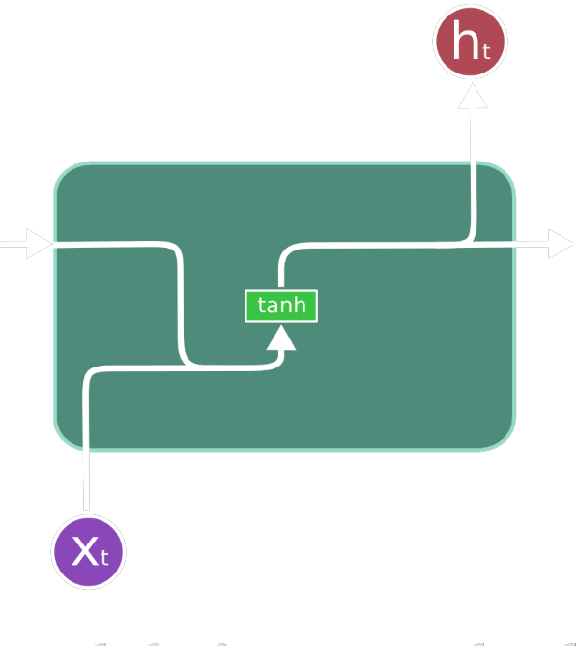
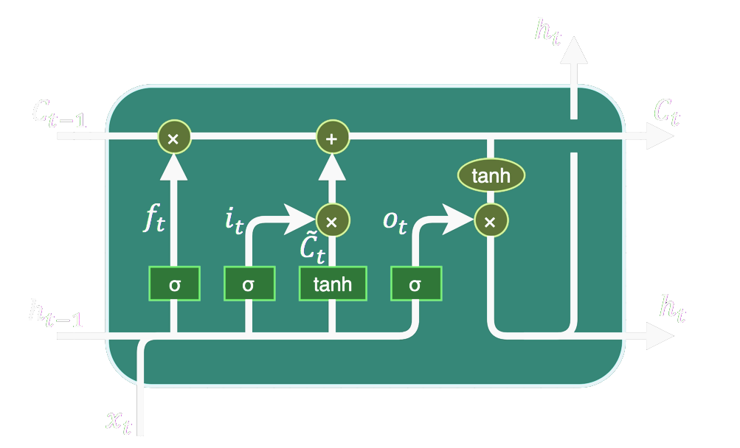
ПРОСТАЯ ЯЧЕЙКА RNN

Slide 27
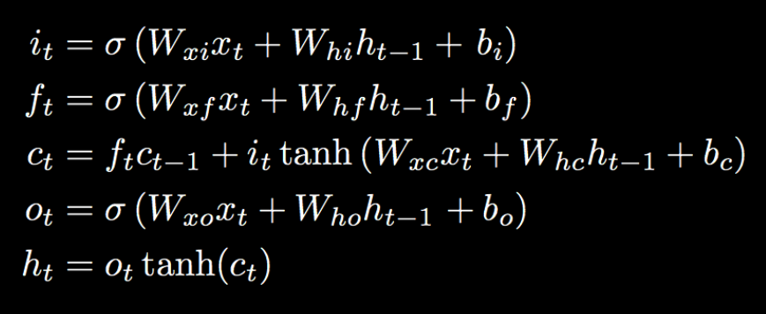
LONG SHORT-TERM MEMORY (LSTM)

Slide 28
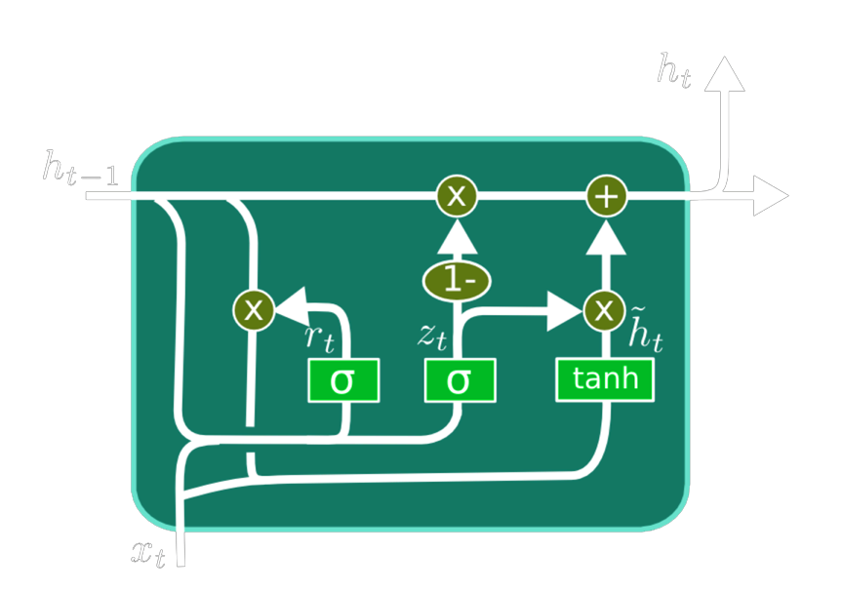
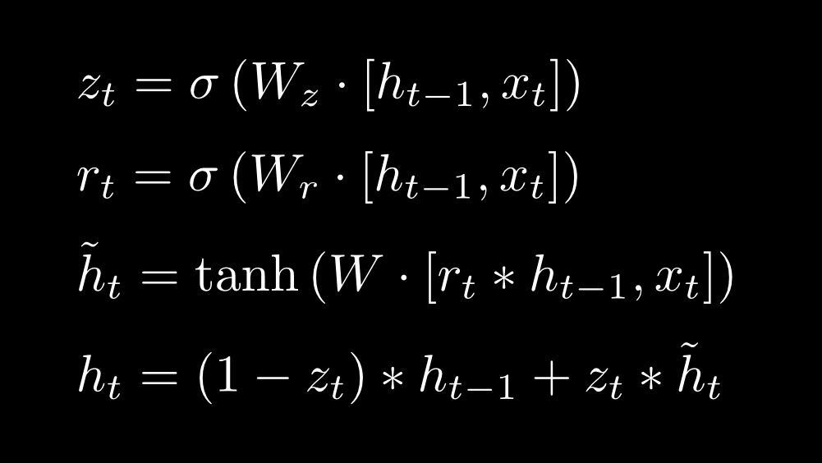
GATED RECURRENT UNIT (GRU)

Slide 29
ОДНОНАПРАВЛЕННЫЕ RNN
Many-to-One
Many-to-Many

Slide 30
ДВУНАПРАВЛЕННЫЕ RNN (BIDIRECTIONAL)
Many-to-One

Slide 31
ДВУНАПРАВЛЕННЫЕ RNN (BIDIRECTIONAL)
Many-to-One

Slide 32
ДВУНАПРАВЛЕННЫЕ RNN (BIDIRECTIONAL)
Many-to-One

Slide 33
ДВУНАПРАВЛЕННЫЕ RNN (BIDIRECTIONAL)
Many-to-One

Slide 34
ДВУНАПРАВЛЕННЫЕ RNN (BIDIRECTIONAL)
Many-to-One
Many-to-Many

Slide 35
ДВУНАПРАВЛЕННЫЕ RNN (BIDIRECTIONAL)
Many-to-One
Many-to-Many

Slide 36
ДВУНАПРАВЛЕННЫЕ RNN (BIDIRECTIONAL)
Many-to-One
Many-to-Many

Slide 37
ТРЁХМЕРНЫЕ СВЁРТОЧНЫЕ СЕТИ
Видео как трёхмерный тензор

Slide 38
ТРЁХМЕРНЫЕ СВЁРТОЧНЫЕ СЕТИ
Видео как трёхмерный тензор

Slide 39
ТРЁХМЕРНЫЕ СВЁРТОЧНЫЕ СЕТИ
3D Convolution

Slide 40
ТРЁХМЕРНЫЕ СВЁРТОЧНЫЕ СЕТИ
3D Convolution

Slide 41
ТРЁХМЕРНЫЕ СВЁРТОЧНЫЕ СЕТИ
3D Convolution

Slide 42
ТРЁХМЕРНЫЕ СВЁРТОЧНЫЕ СЕТИ
3D Convolution

Slide 43
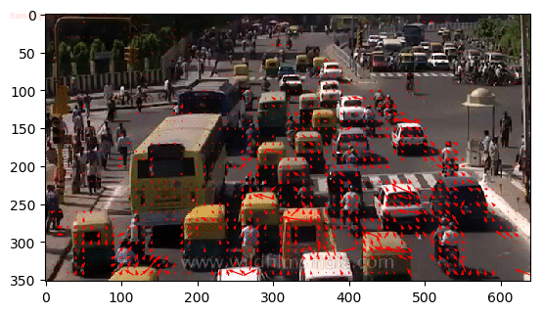
ВЕКТОРА ДВИЖЕНИЯ / ОПТИЧЕСКИЙ ПОТОК

Slide 44
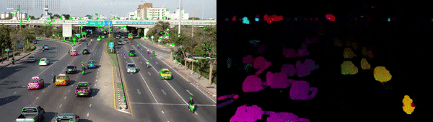
ВЕКТОРА ДВИЖЕНИЯ / ОПТИЧЕСКИЙ ПОТОК
Sparse
Dense

Slide 45
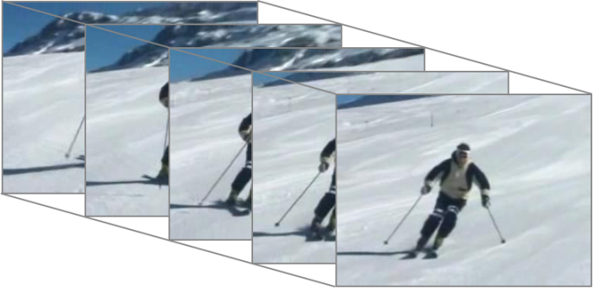
ДВУХКАНАЛЬНАЯ ОБРАБОТКА (TWO-STREAM)
RGB кадры
CNN / RNN

Slide 46
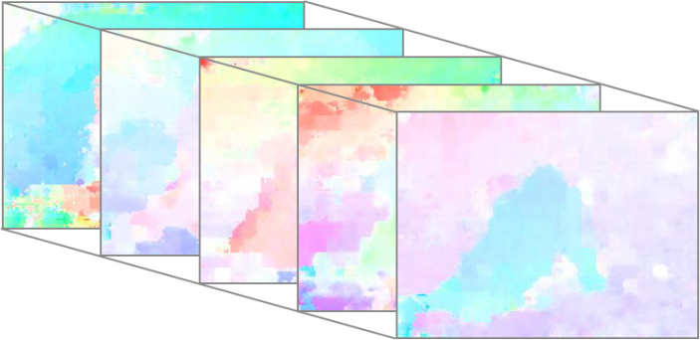
ДВУХКАНАЛЬНАЯ ОБРАБОТКА (TWO-STREAM)
RGB кадры
CNN / RNN
Оптический поток
CNN / RNN

Slide 47
ДВУХКАНАЛЬНАЯ ОБРАБОТКА (TWO-STREAM)
RGB кадры
CNN / RNN
+
Оптический поток
CNN / RNN

Slide 48
СПАСИБО

